Slide 1


Slide 2
Nilai tempat adalah nama tempat dalam suatu bilangan tertentu

Slide 3
Contoh Nilai tempat
Nilai tempat pada bilangan 158 adalah …..
1
5
8
Ratusan
Puluhan
satuan

Slide 4
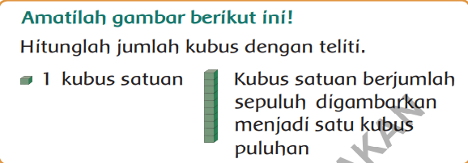
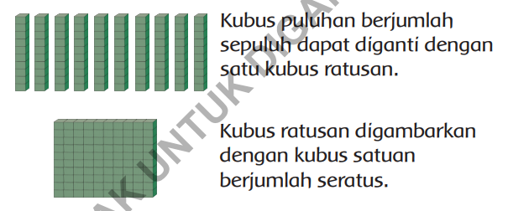
Perhatikan Gambar di Bawah Ini!

Slide 5
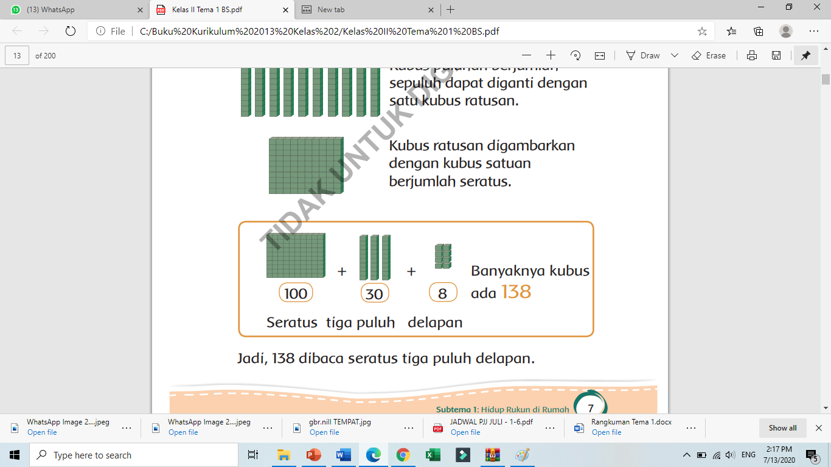
Menghitung banyaknya kubus satuan
138 terdiri dari 1 ratusan 3 puluhan 8 satuan
138 = 1 ratusan + 3 puluhan + 8 satuan
138 = 100 + 30 + 8
angka 8 di tempat satuan
angka 3 di tempat puluhan
angka 1 di tempat ratusan

Slide 6
Nilai Tempat Dan Nilai Angka
Perhatikan lambang bilangan 247
Angka 2 mempunyai nilai tempat, nilai angkanya___.
Angka 4 mempunyai nilai tempat _______, nilai angkanya___.
Angka 7 mempunyai nilai tempat _____, nilai angkanya___.
ratusan
200
puluhan
40
satuan
7
Contoh :
Nilai tempat angka 2 pada bilangan 277 adalah
Angka 5 pada bilangan 115 menempati tempat
Nilai angka 2 pada bilangan 326 adalah
ratusan
satuan
20

Slide 7
Nilai Tempat Dan Nilai Angka
Perhatikan lambang bilangan 765
Angka 7 mempunyai nilai tempat, nilai angkanya___.
Angka 6 mempunyai nilai tempat _______, nilai angkanya___.
Angka 5 mempunyai nilai tempat _____, nilai angkanya___.
ratusan
700
puluhan
60
satuan
5
Contoh :
Nilai tempat angka 4 pada bilangan 435 adalah
Angka 8 pada bilangan 384 menempati tempat
Nilai angka 6 pada bilangan 326 adalah
ratusan
puluhan
6

Slide 8


Perhatikan bilangan berikut ini!
153
315
Angka 1 menepati tempat_______
Angka 1 menempati tempat_______
puluhan
ratusan
Angka 1 nilainya_____
Angka 1 nilainya_____
10
100

Slide 9
Lengkapilah tabel nilai angka di bawah ini !
Bilangan | angka | Nilai angka
153
256
424
167
369
1
100
6
6
2
20
6
60
3
300

Slide 10
Lengkapilah tabel nilai tempat di bawah ini !
Bilangan | Angka | Tempat
153 | 5
256 | 6
424 | 2
167 | 1
369 | 9
puluhan
satuan
puluhan
ratusan
satuan

Slide 11

Tugas Matematika
Nilai tempat angka 5 pada bilangan 513 adalah ­­­­­­­­­­­­­­­­­­­­­­­­­­­­­­­­­­­­­­­­­­­­­­­­­­­­­­­­­­­­­­­­­­­­­ ______________
ratusan
puluhan
2. Angka 0 pada bilangan 402 menempati tempat _____________
satuan
3. Nilai tempat angka 3 pada bilangan 213 adalah ____________ ­­­­­­­­­­­­­­
50
4. Nilai angka 5 pada bilangan 157 adalah _____________
1
5. Nilai angka 1 pada bilangan 371 adalah _____________
6. Pada bilangan 723, angka 7 menempati tempat ________________ dan nilai angka ____________
ratusan
700

Slide 12
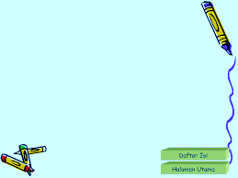
7. Lengkapilah tabel nilai tempat dan nilai angka di bawah ini!
Bilangan | angka | Nilai tempat | Nilai angka
702 | 2
168 | 6
325 | 5
415 | 1
201 | 2
satuan
2
puluhan
60
satuan
5
puluhan
10
ratusan
200

